Slide 1
Aufgabe: NAK Chat
Christopher J. Karow, M. Sc.

Slide 2
Ziel
Ziel dieser Aufgabe ist es, ein kleines reaktives Chatprogramm auf Basis von Node.js, socket.io und Angular zu implementieren. Als Programmiersprachen werden für das Frontend TypeScript und für das Backend JavaScript verwendet

Slide 3


Architektur
Das Programm besteht aus einem Frontend (basierend auf Angular) und einem Backend, die über Websockets miteinander kommunizieren.
Das Backend empfängt die Nachricht und leitet sie an alle momentan verbundenen Frontends weiter.
„hallo“
„hallo“
„hallo“
„hallo“

Slide 4
Websocket
Das Websocket-Protokoll (ws://...) ist ein auf TCP basierendes Netzwerkprotokoll, was eine bidirektionale Verbindung zwischen Web-Browser und Server erlaubt.
Bei HTTP erfolgt der Aufruf immer nur seitens des Web-Browsers. Der Server antwortet ausschließlich.
Bei der Benutzung von Websockets hat auch der Server die Möglichkeit dem Browser „ungefragt“ Nachrichten zu schicken.
Voraussetzung dafür ist, dass der Browser die Verbindung aufgebaut hat.

Slide 5
Voraussetzungen
Sie benötigen:
Eine moderne IDE (vorzugsweise IntelliJ)
lokale Installation von node.js (v. 14.15.x)
npm in der Version 6.14.x
Überprüfen können Sie das, indem sie in Ihrem Terminal folgende Befehle eingeben:
node -v
npm -v

Slide 6
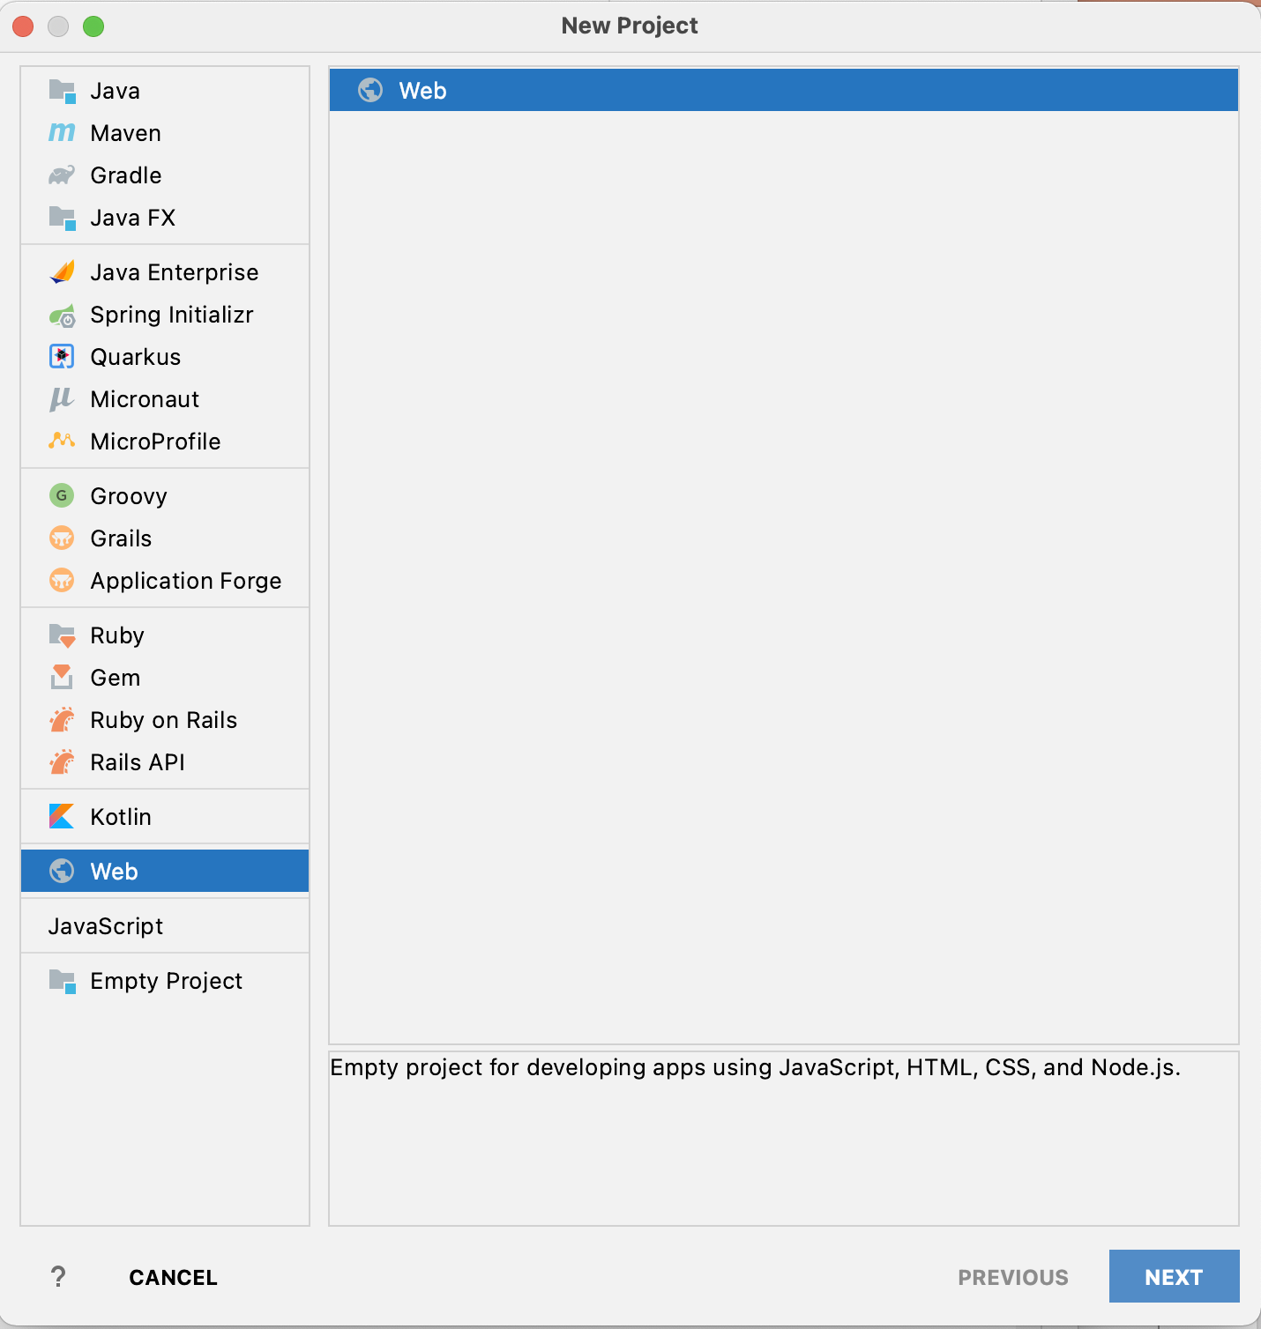
Aufsetzen des IntelliJ Projekt
1. Erzeugen Sie ein leeres Web-Projekt.
2. Erstellen Sie in dem Projekt einen neuen Ordner namens „server“.

Slide 7
Backend – Einrichten der Abhängigkeiten (1/5)
1. Erstellen Sie in dem Ordner des Servers als erstes eine neue Datei namens package.json mit folgendem Inhalt.
{ "name": "nak-chat-server", "version": "0.0.0" }
2. Fügen Sie dem Projekt socket.io hinzu. Indem Sie im Terminal in den server-Ordner wechseln und folgenden Befehl ausführen:
npm install socket.io

Slide 8
Backend – Implementierung des Servers (2/5)
Erstellen eine neue Datei mit dem Namen „index.js“. Die Dateieendung sagt uns, dass der Folgende Code JavaScript sein muss.
Importieren Sie socket.io in die Datei:
const {Server} = require("socket.io");
3. Erzeugen Sie einen Server, der auf Port 3000 hört und Aufrufe von überall her zulässt.
const io = new Server(3000, {cors: {origin: "*"}});

Slide 9
Backend – Implementierung des Servers (3/5)
4. Im Folgenden implementieren wir die Logik für den Server. Der socket.io Server arbeitet dafür mit Ereignissen und Callbacks (Callback-Hölle!).
Wir hören Dabei zuerst auf das Verbinden eines Clients („connection“). Sobald die Verbindung aufgebaut wurde, haben wir den eingehenden Socket zur Verfügung, mit dessen Hilfe wir auf „new-message“ Events lauschen können. Die erhaltene Nachricht senden wir dann an alle verbundenen Clients.

Slide 10
Backend – Implementierung des Servers (4/5)
So sieht das Ganze aus...
io.on('connection', (socket) => { console.log("connection successful!"); socket.on('new-message', (message) => { console.log("Message received!"); io.emit('new-message', message) }); });

Slide 11
Backend – Implementierung des Servers (5/5)
Am Ende müsste die Datei index.js jetzt folgenden Code enthalten:
1 const {Server} = require("socket.io"); 2 3 const io = new Server(3000, {cors: {origin: "*"}}); 4 io.on('connection', (socket) => { 5 console.log("connection successful!"); 6 7 socket.on('new-message', (message) => { 8 console.log("Message received!"); 9 io.emit('new-message', message) 10 }); 11 });

Slide 12
Angular
Angular ist ein auf TypeScript basierendes Framework zur Entwicklung von (Web-) Applikationen.
Hauptfeatures
Dependency Injection (DI)
Templating
Code Generation
Hauptwettbewerber zu Angular sind die Frameworks React und Vue

Slide 13
Angular – Aufbau einer Applikation (1/2)
Angular führt folgende Konzepte ein
Component: Ein Element der Benutzeroberfläche. Kann eine ganze Seite oder ein einzelner Knopf sein. Besteht immer aus vier Dateien (html-Template, StyleSheet, Programmcode und Tests).
Service: Ein Objekt, welches per DI in andere Objekte injiziert werden kann und hauptsächlich Programmlogik implementiert. Deshalb hat es auch kein Template oder StyleSheet. Besteht aus zwei Dateien (Programmcode und Tests.

Slide 14
Angular – Aufbau einer Applikation (2/2)
Für unseren Chat nicht benötigt, der Vollständigkeit halber aber trotzdem genannt:
Modul: Übergeordnete Einheit innerhalb einer Angular Applikation. Verantwortlich für die Registrierung von Komponenten und die Konfiguration der DI. Module werden in einer Datei mit dem Suffix .module.ts implementiert.
Directives: „Erweiterung“ von Template-Elementen, welche zusätzliche Funktionen per „Plug&Play“ in Oberflächenelementen ermöglichen.

Slide 15
Client – Starten des Angular Projektes (1/2)
Wechseln Sie im Terminal zurück in den Hauptordner des Projektes.
Wir müssen nun zuerst uns das Angular CLI installieren. Geben Sie dazu folgenden Befehl ein:
npm install –g @angular/cli
Das „–g“ bewirkt dabei, dass das Package global installiert wird und Sie nun in Ihrem Terminal den Befehl „ng“ zur Verfügung haben.

Slide 16
Client – Starten des Angular Projekts (2/2)
3. Nun müssen wir das Angular Projekt erzeugen. Geben Sie dazu folgenden Befehl ein:
4. Für unsere kleine Single-Page-Applikation benötigen wir kein Routing.
5. Als StyleSheet-Format nehmen wir SCSS
6. Wenn alles geklappt hat, dann sollten Sie in Ihrem Projekt jetzt einen neuen Ordner haben, der mit verschiedenen Dateien gefüllt ist.
ng new nak-chat-client

Slide 17
Client – Installation vom socket.io Client
Wechseln Sie im Terminal in den Ordner nak-chat-client.
Führen Sie dann folgenden Befehl aus:
npm i socket.io-client
Wenn Sie in der Datei package.json einen Verweis auf die eben installierte Library wiederfinden, hat alles geklappt.

Slide 18
Client - Architektur
Der Chat Client ist sehr leichtgewichtig und besteht neben der Angular-Applikations-komponente lediglich noch aus einem Chat-Service, welcher die Kommunikation mit dem Backend realisiert.
app.component
chat.service
socket.io
Server

Slide 19
Client – Implementierung des Chat-Service (1/5)
1. Zuerst erstellen wir den Chat-Service. Dies machen wir auch wieder mit der Angular CLI und geben dazu folgendes in das Terminal ein.
ng generate service chat
Hiernach sollten innerhalb des Ordners src/app/ die Dateien chat.service.ts und chat.service.spec.ts aufgetaucht sein.

Slide 20
Client – Implementierung des Chat-Service (2/5)
2. Fügen Sie dem Service zwei neue Exemplarvariablen hinzu:
private readonly url = 'http://localhost:3000'; private readonly socket: Socket;
3. Initialisieren Sie die Variable socket innerhalb des Constructors folgendermaßen. Vergessen Sie dabei nicht, mit Alt+Enter (IntelliJ) den korrekten Import generieren zu lassen.
this.socket = io(this.url);

Slide 21
Client - Implementierung des Chat-Service (3/5)
4. Implementieren Sie nun die Methode zum Senden von Nachrichten an den Server.
public sendMessage(message: string) { this.socket.emit('new-message', message); }
Hinweis: Das „new-message“ sollte Ihnen bekannt vorkommen. Denselben Key haben wir auch im Server verwendet. Solange die Keys (Nachrichtentypen) im Client und Server dieselben sind, können wir den Namen frei wählen.

Slide 22
Client - Implementierung des Chat-Service (4/5)
5. Als Letztes brauchen wir noch eine Methode, über die wir Nachrichten empfangen können.
public getMessages(): Observable<string> { return new Observable(observer => { this.socket.on('new-message', (message) => { observer.next(message); }) }); }
Hinweis: Sehen Sie die Callbacks? Aber keine Angst, diesmal geraten wir nicht in die Callback-Hölle. Wir müssen das so machen, damit wir die Antworten vom Server in ein Observable verpacken können. Danach arbeiten wir reaktiv und unser Programm reagiert auf den Erhalt neuer Nachrichten.

Slide 23
Client - Implementierung des Chat-Service (5/5)
@Injectable({ providedIn: 'root' }) export class ChatService { private readonly url = 'http://localhost:3000'; private readonly socket: Socket; constructor() { this.socket = io(this.url); } public sendMessage(message: string) { this.socket.emit('new-message', message); } public getMessages(): Observable<string> { return new Observable(observer => { this.socket.on('new-message', (message) => { observer.next(message); }) }); } }
Wenn Sie alles Richtig gemacht haben, müsste der Chat-Service jetzt (ohne Importe) so aussehen:
Fällt Ihnen irgendetwas Merkwürdiges an manchen Methoden und Exemplar-variablen auf?

Slide 24
Aufgaben
Die folgenden Aufgaben zielen darauf ab, dass Sie ein erstes Gefühl für das Arbeiten mit reaktiven Konzepten in JavaScript erhalten.
Bevor Sie googlen, reflektieren Sie das Gelernte und überlegen sich, wie die Signale des Observables manipuliert werden müssen.
Es kann auch sein, dass Sie zusätzliche Observables benutzen müssen.
Ihre Hauptquellen für Lösungsmöglichkeiten sind:
https://www.learnrxjs.io/learn-rxjs/operators
https://rxjs-dev.firebaseapp.com/api

Slide 25
Aufgaben
Verhindern Sie die Anzeige von doppelten Nachrichten.
Fügen Sie jeder erhaltenen Nachricht die Zeichenfolge „Nachricht: “ vorne an.
Verhindern Sie die Anzeige von Nachrichten die nur aus Leerzeichen bestehen.

Slide 26
Aufgaben
Realisieren Sie, dass ein Nachrichtenverlauf angezeigt wird.
Erweitern Sie die bestehende Applikation so, dass das aktuelle Datum inkl. Uhrzeit angezeigt wird. Das Datum soll dabei jede Sekunde aktualisiert werden.

Slide 27
Aufgaben
6. Vermerken Sie neben jeder eingegangenen Nachricht den Zeitpunkt des Empfangs. Nutzen Sie dafür auch das Ergebnis aus Aufgabe 6. Die Verwendung des Operators „map“ ist nicht erlaubt.

Slide 28
Weiterführende Aufgaben
Bauen Sie die Chatfunktionalitäten weiter aus
Fügen Sie Nutzernamen hinzu und zeigen Sie diese beim Erhalt einer Nachricht an.
Machen Sie den Server schlauer, indem Sie ihn bei einem Verbindungsaufbau alle alten Nachrichten senden lassen.

